Slide 1



电气与计算机学院计算机专业
烟草管理系统的设计与实现
指导老师：李朕 答辩人：王亮 学号:06141091

Slide 2

第一部分
『课题背景』

Slide 3
1
课题背景
▷论文研究背景及意义
计算机与互联网技术应用于烟草管理系统是一个突破性的革命，改变了以往烟草管理的定时定点模式，也提高了烟草管理的效率,使烟草企业员工可以通过烟草管理网站跨地区、跨时空地进行烟草管理信息了解,全面提高了烟草企业烟草管理工作的管理水平和信息化程度,另一方面能够合理利用各个地方的人力, 使人尽其才, 物尽其用。它对与烟草企业选择烟草管理提供了更高更好的平台，对于烟草企业的管理等也有一定的提高，对烟草管理烟草企业创造了新的竞争环境。
科技时代早已到来，社会在不断地进步，尤其是电脑类产品大范围的普及，电脑的应用也已逐步的从大规模科学计算的数据处理转移到大量的事务处理。因此产生了以计算机为中心内容，利用数据库管理系统（DBMS）为开发环境的管理信息系统。系统在大规模的事务处理等方面有着大量应用，尤其是在高效化信息管理的应用受到广泛的关注。当今世界已步入信息时代，世界的各个领域都发生了巨大的变化，任务，也称烟草管理，作为生产力中最活跃的因素,很早就在人类经济生活中发挥着不可替代的作用,但把任务纳入烟草管理系统中高效处理和应用是在计算机发明以后的50年代末。为了能正确适应信息化进程，本系统提供了烟草企业采购销售管理的功能，方便及满足了烟草企业、烟草企业员工以及管理人员的需求。

Slide 4

01
在烟草管理系统的设计与实现的设计开发中，我会利用大学四年所学到知识，利用软件工程中的原型模型来规范设计流程。在系统开发过程中，会严格按照模型的各个阶段的烟草管理来做出相应的设计。
通过对本系统的研究与资料翻阅、查找，第一步进行对系统的需求分析，完成系统的可行性分析。在概念设计阶段，分析E-R图进行对数据库的设计并且确定将要应用的软件。在详细设计阶段中，将整个烟草管理系统的模块进行细化，细化各个模块的相应功能；代码实现阶段中，细心且有耐心的进行代码的编写，遇到问题及时的向老师请求帮助，在完成页面设计之后实现数据库和页面之间的连接；根据测试用例对系统进行全面的测试。
本系统的研究方法

Slide 5
第二部分
『进展成果』

Slide 6
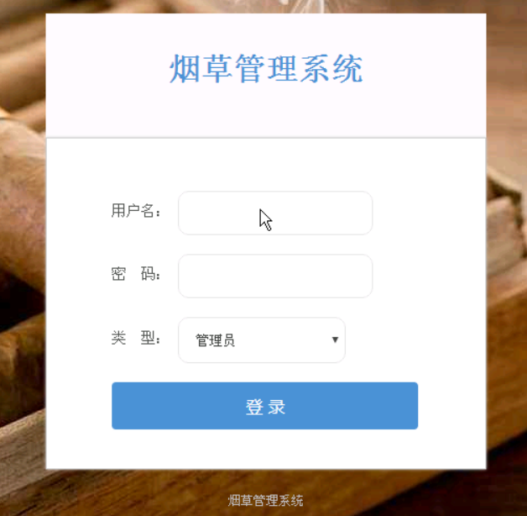
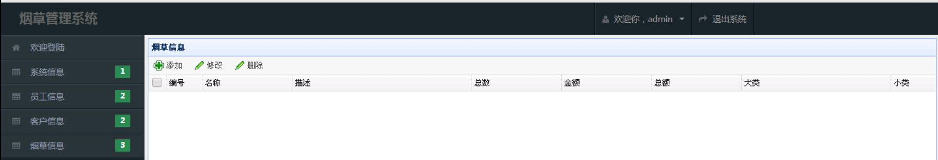
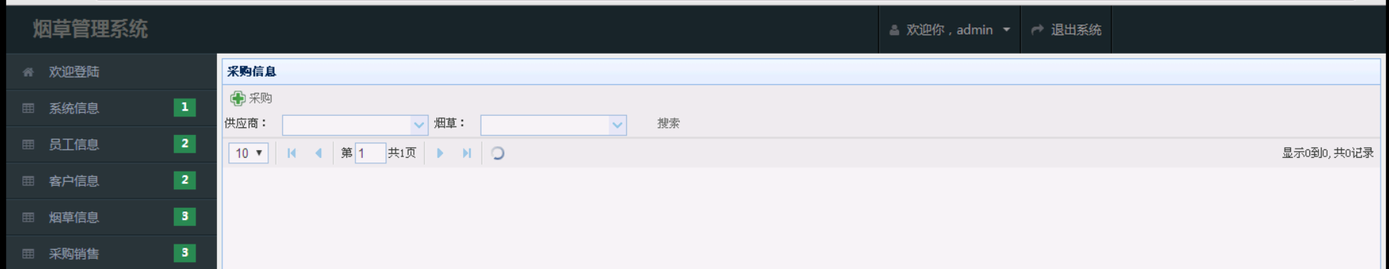
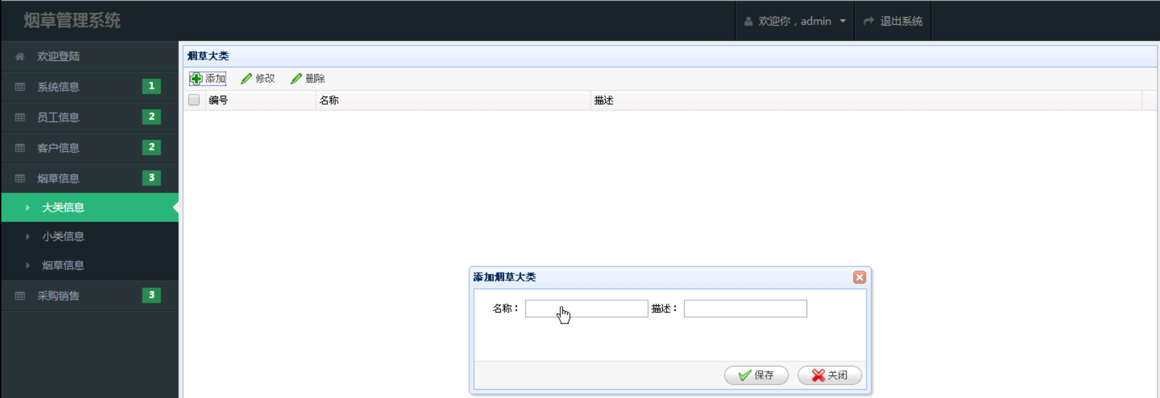
2
进展成果
标题数字等都可以通过点击和重新输入进行更改。
标题数字等都可以通过点击和重新输入进行更改。
标题数字等都可以通过点击和重新输入进行更改。
标题数字等都可以通过点击和重新输入进行更改。

Slide 7
2
进展成果
系统模块分析
系统不仅要求功能完善，而且还要界面友好，因此，对于一个成功的系统设计，功能模块的设计是关键。由于本系统可执行的是一般性质的烟草管理工作，本系统具有一般适用性，其所实现的功能满足个人对日常性烟草管理的工作。系统设计的图像的数据流分析阶段的需要结构化设计的概要说明的基础上，根据映射到软件体系结构的某些程序。首先，整个系统分成几个小的模块，小的问题，然后，进一步细分模块，添加细节。

Slide 8
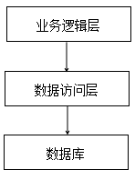
2
进展成果
数据流程分析
系统逻辑结构显示该系统的各个层次，分为软件系统的数据库、数据访问层和业务逻辑层,使得系统的逻辑结构更加清楚明白，从而得出数据的操作方式和使用流程，从大的框架进行了解，使用户对该系统的层次了解的更详细。

Slide 9
2
进展成果
系统主界面
错误信息
系统登录界面
系统的操作流程
系统管理
系统操作流程为，进入主界面进行用户登录，输入密码等信息，密码正确则可进入功能界面，错误则需重新填写信息。
输入用户及密码
数据库
检查
密码错误
密码正确
功能界面
功能处理

Slide 10
第三部分
『存在问题』

Slide 11

3
存在问题
未能实现系统菜单的动态管理，若系统需要增加新的菜单，需要编码或者直接在数据库中手动插入数据，今后将继续完善。
没有完全按照软件测试的思想对系统进行测试，同时系统中也存在一些不易发现的错误，如逻辑错误等。

Slide 12
自动化学院自动化专业
感谢各位老师评判指导
日期：2018年6月9日

